Slide 1

太空策略逃生roguelike游戏
第二组
葛耀锴、蔡炳南、林昊哲
邓廷江、陶灵颖、凯丽比努尔

Slide 2

01
简要介绍
02
核心玩法
03
游戏细节
策划大纲
contents
04
后续方向

Slide 3
1
简要介绍

Slide 4
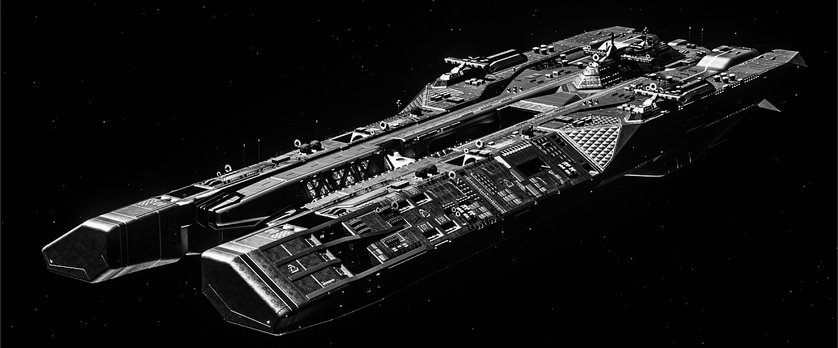
简要介绍
一场突如其来的变故......
星际探索从来不是愉快的旅途，总是伴随着未知与危险。我们的舰队在穿越危险星云时不幸遭到了其他外星文明的侵略，并失去了飞船的控制权。现在，我们能依靠的只有我们自己了，我们必须努力活下去。
游戏的背景设定是在被外星生物侵占的飞船上，船员们协力从这已不再熟悉的环境中与敌人对抗，
存活下来，并逃离这艘飞船返回地球。
玩家需要操作船上幸存的船员，组成若干小队，在飞船内探索，与敌人作战，寻找有用的物资，最终实现拖回控制权的目标。
rougelike的玩法，让每一局的探索都是新的体验，只有掌握了决策技巧，才能更好地走向胜利。

Slide 5
2
核心玩法

Slide 6


核心玩法
一艘被入侵的飞船上，人们正讨论着安全逃生的方法。多数人对这艘飞船的构造并不熟悉，导航系统已经遭到破坏，你们需要集体转移阵地。作为指挥官，你需要对能力各异的船员们进行分队（拥有对各队的上帝视角），分配有限的人力，帮助船员逃生。
01 故事背景
飞船上的人有着不同的分工。有些人精通机械，对战斗却很吃力。有的人战斗技巧一流，但却很脆弱。需要将所有人根据特点合理分配成不同的小组。
飞船上的情况已经无从得知。下一扇门里是逃生舱，还是狂暴的敌人？没有人知道。请永远做好心理准备，并小心迷路。
好在我们还有很多可以利用的装备。在探索过程中，可以发现各类有利于生存的装备，包括武器、试剂或是各种机关。如何让这些道具发挥出最大的作用，需要谨慎决策。
只靠一部分人的努力是走不远的。分成的几支小队都在等待指示，他们的行动力都有限，只靠一队是无法完成全部目标的，请让各个小队见也能保持密切合作。
02 核心要素
核心体验：
策略探索、装备收集、队伍组建与养成

Slide 7
核心玩法
流程介绍
开始
程序根据局外数值随机生成地图，逃生者出生在随机位置的会议室，即安全屋，数量初始为8人（标准，后可以调整人数），职业初始为同样的普通人，可以掷骰子来重新分配职业。
1
教程
判断玩家的新手程度，出现对应的新手指引，说明各种操作键：
~召出小地图（提醒玩家记住小地图自己走过的路线和门）、tab切换不同队视角，右键选取人员，左键指示前往地，E靠近设施探索。
队伍行动点介绍、分队建议、队伍人数Buff、士气值、事件教学：如逃生者第一次死亡-医生救援教学，新职业解锁后技能介绍。
2
探索
分好队伍后，进行各自的探索，进入一个房间后逃生者会自动攻击怪物，攻击完毕后等待玩家指示（当前房间继续探索、选择不同的门、和NPC对话做选择、队伍调整等）。
选择门→进入房间→是否逃跑（侦察兵）→战斗/探索房间→获取物品→根据事件做出选择→选择门
3
战斗
自动战斗模式：本队自动选择一个目标，开始攻击，有CD就放技能。（并非最优攻击算法）
手动战斗模式：玩家选择优先攻击的目标，选中本队成员，该成员是否释放技能/如何走位。（让玩家最大可能控制战局）
4
结束
逃生者无人存活/行动力用完/新阵地集合完毕时一局结束。整局未发生有效探索，无存活者逃生成功，都视为逃生失败
集合成功和路过控制中枢能让飞船驶向地球一些），初始界面可以直观反映玩家离地球的近度（总体大进度条，通关一次加一点，失败一回减少一点）
5

Slide 8

角色设计
角色属性
角色职业
生命值
行动力
攻击力
防御力
技能冷却值
士气
攻击距离
普通人（普通攻击、血量、防御）
医生（救援回复，攻击较低）
伤者（低血量，低行动力）
士兵（高攻击、士气不降低，血少）
厨师（获取不同食材赋予全队不同buff）
发明家（能打开暗门/机关）
侦察兵（高行动力、血厚）
......

Slide 9

存在问题
过于依赖素材或过于反感素材，
忽略了设计以外的技巧，如换位思考。
过于依赖素材或过于反感素材，
忽略了设计以外的技巧，如换位思考。
问题1
问题2
过于依赖素材或过于反感素材，
忽略了设计以外的技巧，如换位思考。
问题4
过于依赖素材或过于反感素材，
忽略了设计以外的技巧，如换位思考。
问题3
过于依赖素材或过于反感素材，
忽略了设计以外的技巧，如换位思考。
问题5
问题6
过于依赖素材或过于反感素材，
忽略了设计以外的技巧，如换位思考。

Slide 10

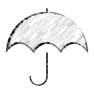
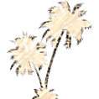
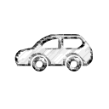
场景交互
小地图
小地图中仅显示玩家的所在位置相对于整个大地图的位置，而地图未探索过的地方，玩家完全对敌情未知，即战争迷雾，要求玩家对探索过的部分相对于地图位置有记忆。
大地图
大地图由程序随机生成不同房间和彼此门的连接关系，怪物分布，道具、buff、NPC等。在某处存在一个或者多个大boss（异形母体），打过以后可以获得丰厚的奖励。
资源
不同枪械、不同试剂（兴奋剂：+攻击力、食物：行动力补充）、不同收藏品（线索纸条，可用于拼凑剧情，或者触发某种数值增强）、不同机关（传送通道，自爆机关，宝箱，有地图的操控室）

Slide 11
3
游戏细节

Slide 12
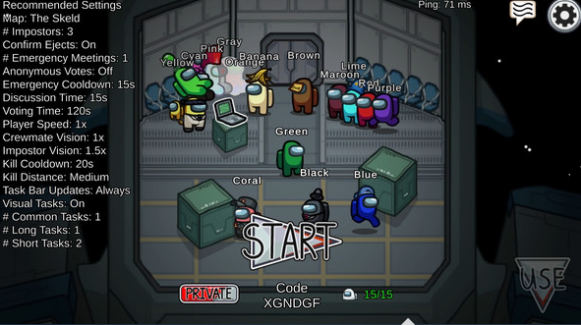
美术风格
游戏的美术风格计划使用2D俯视角的模式
偏卡通化的样式，科幻风格，整体的氛围较紧张
可参考《among us》

Slide 13
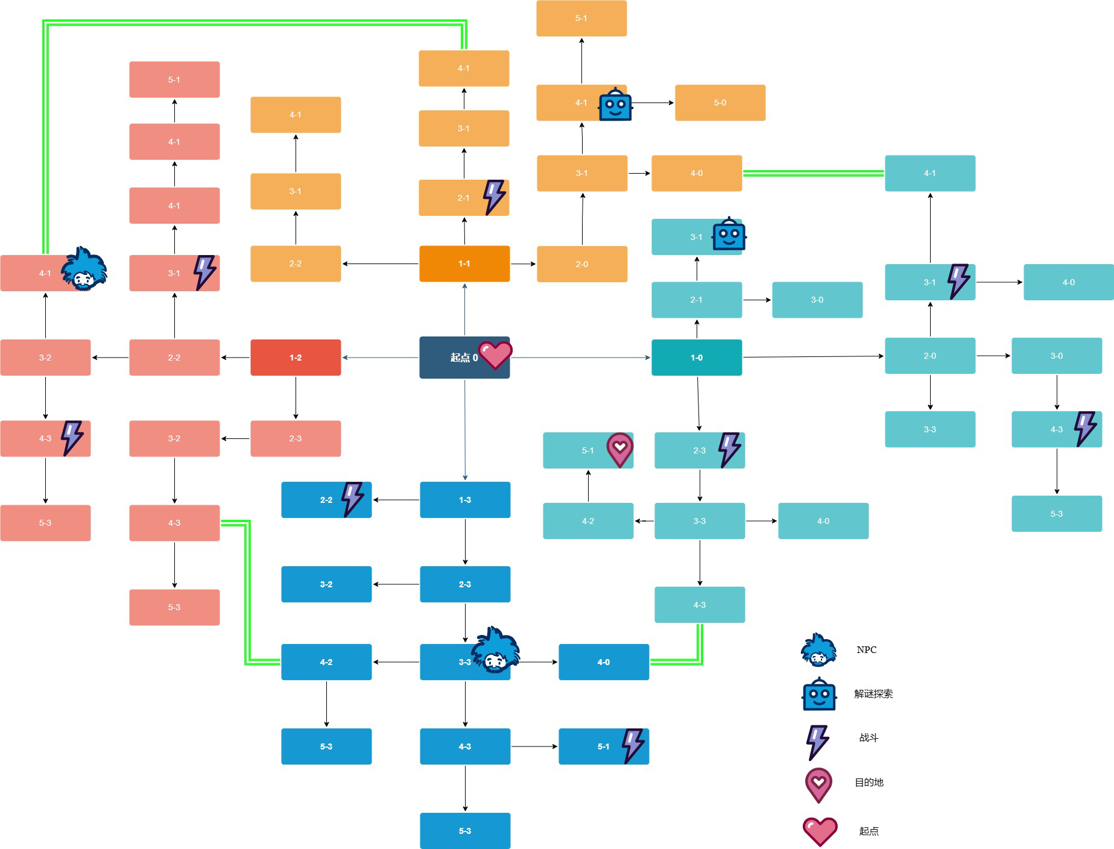
地图生成
大地图即飞船的布局每局由程序随机生成，不同房间之间并非线性排布，而是树状分布

Slide 14
4
后续计划

Slide 15
后续计划
深化小房间内容设计、角色职业多样性设计与协同、独特且契合的道具装备设计、难度机制合理的怪物设计、流程设计完善、数值设计等。
美术素材设计产出。
1
大地图随机生成技术及优化、自动战斗逻辑、随机生成道具房间等的合理性，游戏场景框架构建等。
2
探索更多能让游戏新奇有趣的内容
3

Slide 16
感谢观看！

